Slide 1
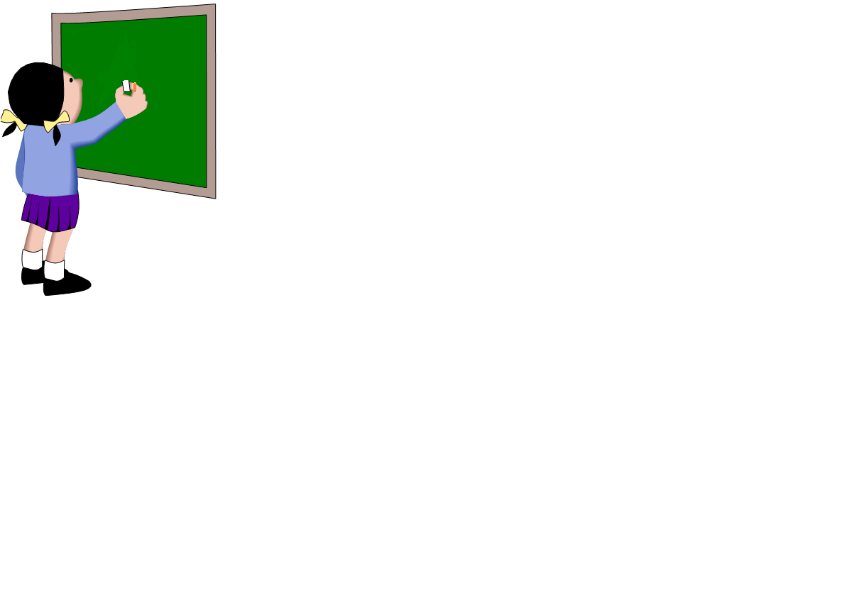
Узагальнення та систематизація
знань учнів по темах:
«Теорема Піфагора» та
«Створення і конструювання сайтів»
Нехай зруйнується століть перепона,
Нехай на мить затремтять віки.
Ми знаємо його – Піфагор навколо
Він бога творіння, він символ науки.

Slide 2
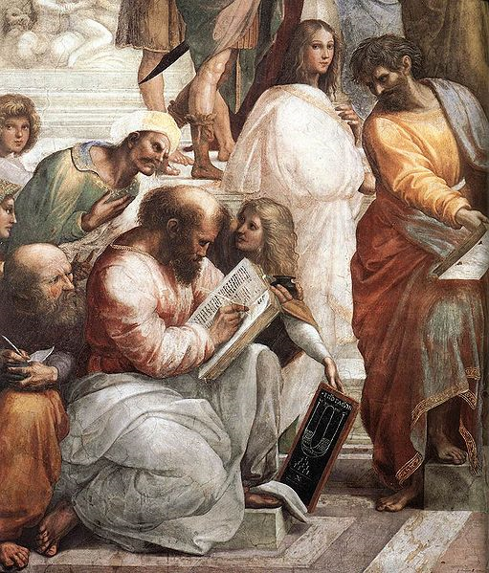
Не роби ніколи того,
що не знаєш.
Але вчись усьому,
що потрібно знати,
і тоді будеш вести
спокійне життя.
Піфагор

Slide 3
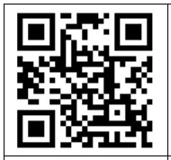
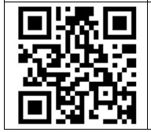

Поділ на команди
1 | 2 | 3 | 4 | 5
1
2
3
4
Правила

Slide 4

Капітан: Георгієвська Анастасія
Команда 1
Поділ на команди

Slide 5

Капітан: Воробйова Вікторія
Команда 2
Поділ на команди

Slide 6
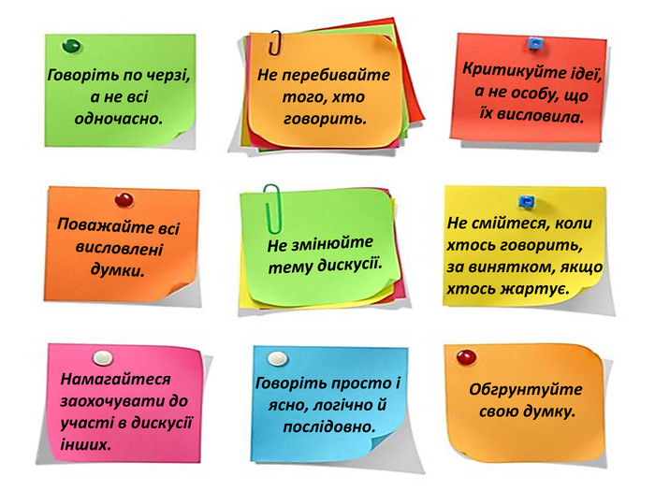
Правила роботи в команді

Slide 7

Конкурс капітанів
Засобами GoogleSites треба створити сайти з такою тематикою (сайт має складатися з 4 веб-сторінок):
Команда 1:
Піфагор: коротка біографія та цікаві факти (скористатися матеріалами з Вікіпедії)
Команда 2:
Теорема Піфагора (скористатися матеріалами з Вікіпедії)

Slide 8

Розв’яжи трикутник!
10
у
х
6
3
4

Slide 9

Прийшов, побачив, переміг!
1 | 2 | 3 | 4
5 | 6 | 7 | 8
9 | 10 | 11 | 12
13 | 14 | 15 | 16

Slide 10
1
2
3
4
1 | 2 | 3 | 4
5 | 6 | 7 | 8
9 | 10 | 11 | 12
13 | 14 | 15 | 16
5
6
7
8
9
10
11
12
13
14
15
16

Slide 11
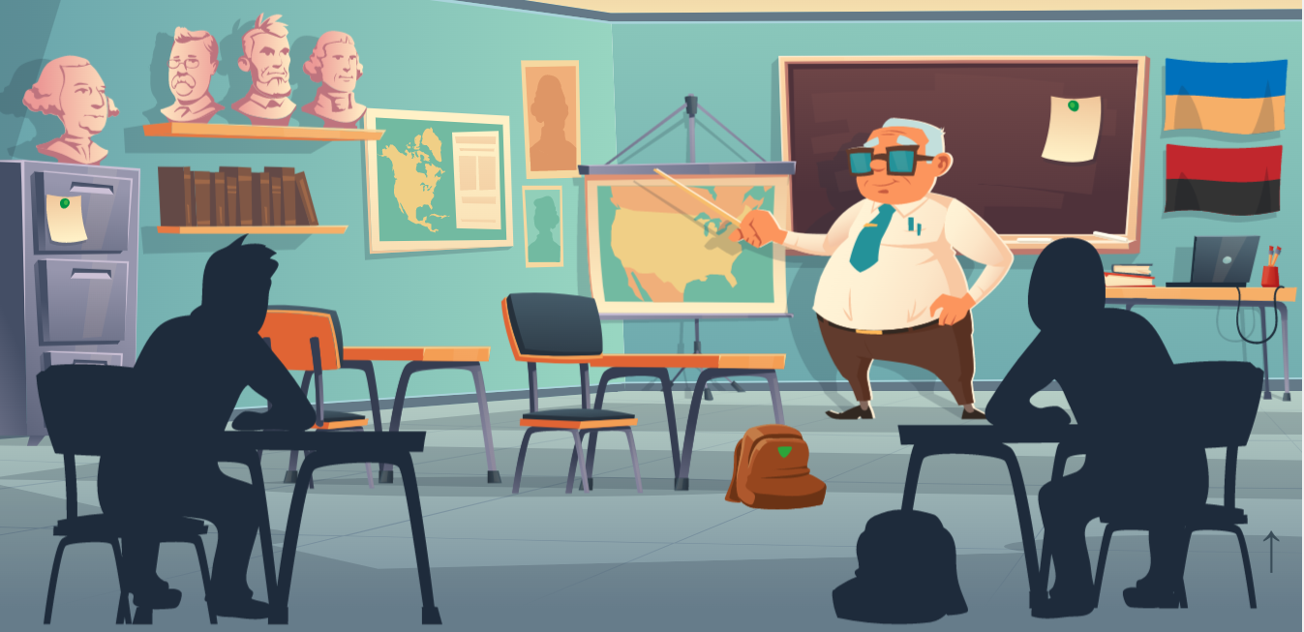
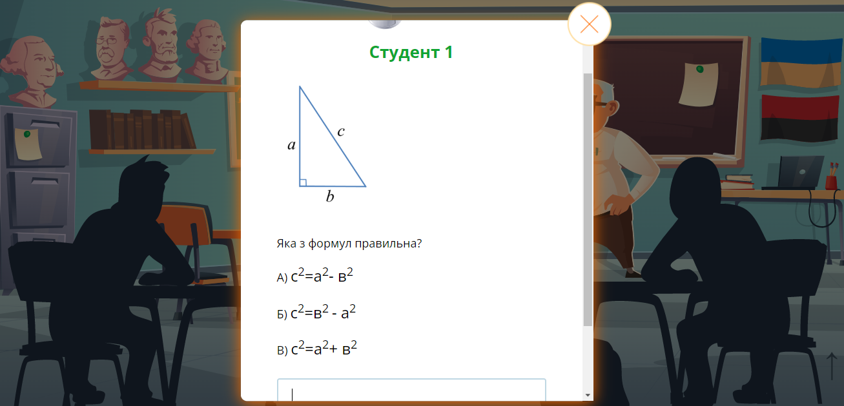
Веб-квест «Подорож школою»
https://vseosvita.ua/webquest/start?id=12932&id_user=136781&hash=007114b0

Slide 12
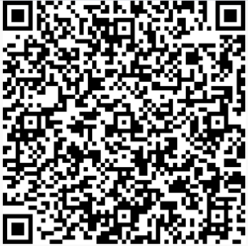

Контроль знань
з інформатики
Відскануйте QR-код, щоб отримати посилання на проходження тесту:
https://forms.gle/YmtVASohV54ZQzDp8

Slide 13
- Що на уроці було найважливішим?
- Що було найцікавішим?
- Що було найскладнішим?
- Над чим слід попрацювати вдома?
Рефлексія

Slide 14
Твори велике, не обіцяючи великого
Нічому не дивуйся
Тимчасова невдача краща від тимчасової удачі
Не заплющуй очі, коли хочеш спати, не проаналізувавши своїх учинків за минулий день
Живи з людьми так, щоб твої друзі не стали недругами, а недруги стали друзями
Не роби нічого ганебного ні в присутності інших, ні таємно. Першим твоїм законом повинна бути повага до самого себе
Лише неблагородна людина здатна в очі хвалити, а поза очі злословити
Усе в світі підкоряється числам

